Slide 1
«Использование конструкторов LEGO Education, WEDO на уроках и во внеурочное время»
Участник круглого стола «Инженерное образование: от школы к производству»
Радченко Елена Викторовна учитель технологии МАОУ СОШ №2 им. Трубилина И.Т.

Slide 2
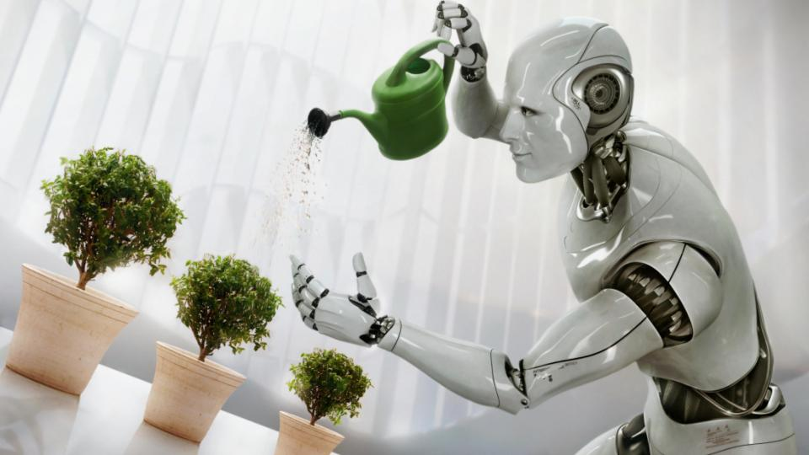
Робототехника – часть нашей жизни!

Slide 3
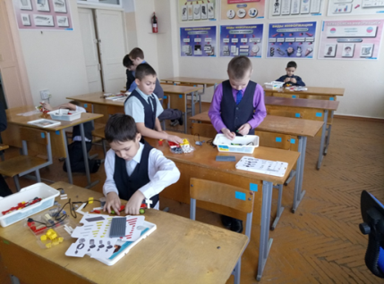
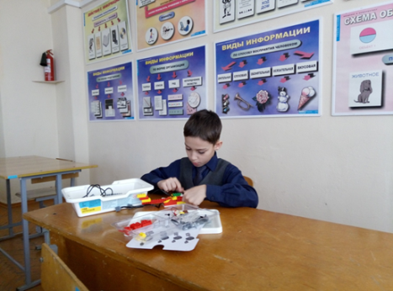
Кружок «Робототехника» в нашей школе открыт в 2014 г

Slide 4
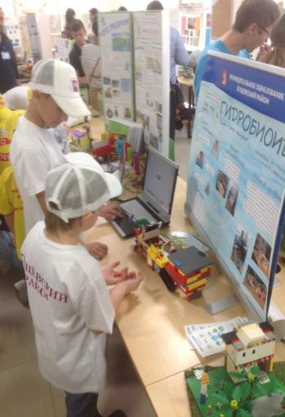
Командная работа-наилучший конечный результат!

Slide 5
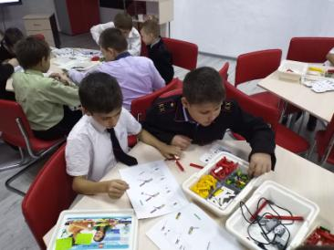
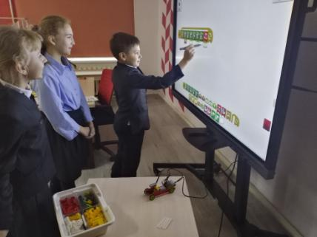
Начальная школа – будущее здесь.
LEGO Education, WEDO

Slide 6
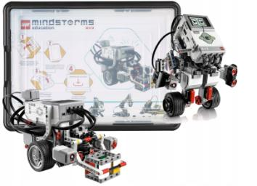
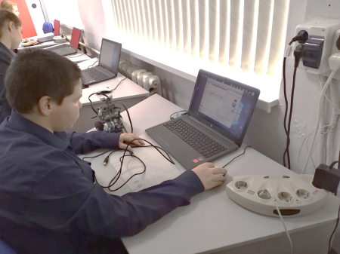
Набор Mindstorms Education EV3

Slide 7
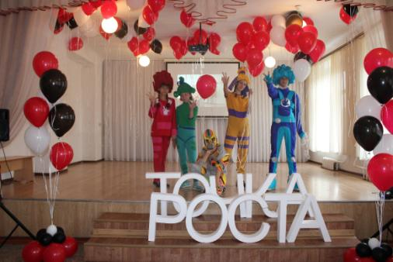
Открытие Центра цифровых и гуманитарных компетенций «Точка роста»

Slide 8
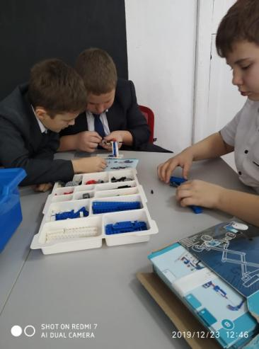
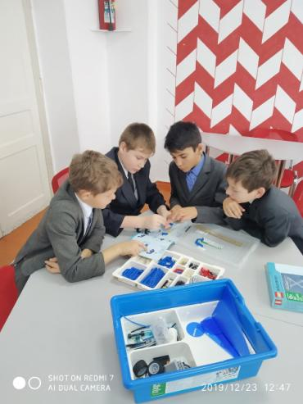
Электромеханический конструктор WeDo и Электронный конструктор «Machines and Mechanisms Возобновляемые источники энергии»

Slide 9
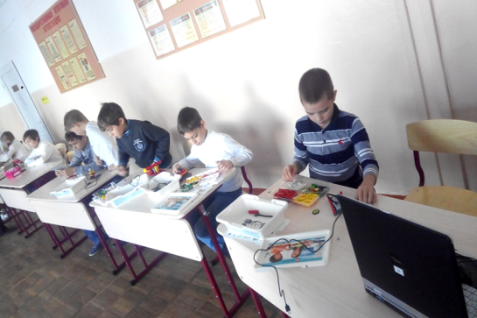
Победители районного конкурса - фестиваля по робототехнике Робофест

Slide 10
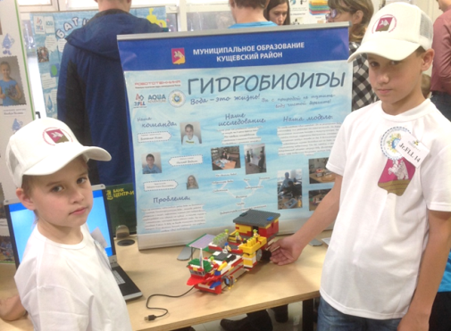
краевой конкурс - фестиваль школьников по робототехнике «Робофест Кубань»

Slide 11
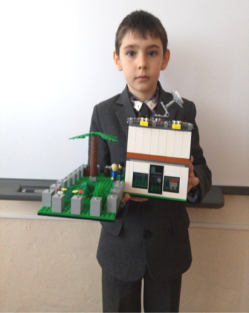
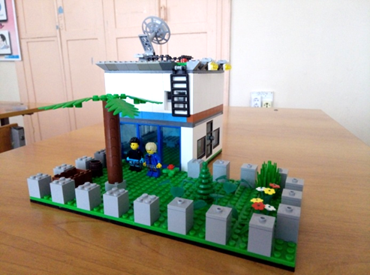
выставка научно – технического творчества школьников «Юные техники - будущее инновационной России»

Slide 12
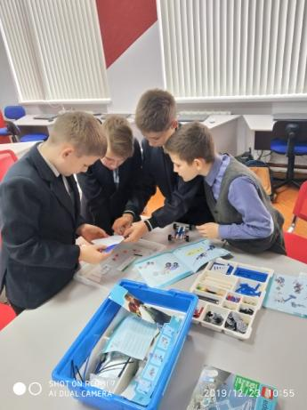
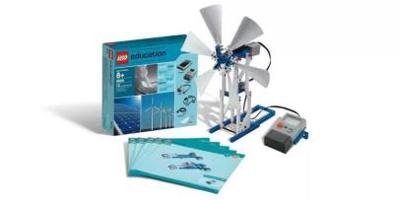
Изучение механизмов

Slide 13
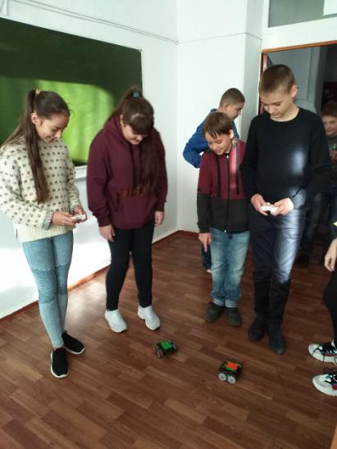
«Билет в будущее»

Slide 14
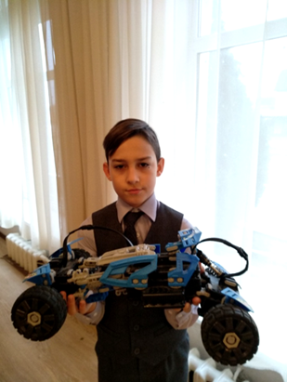
Маленькое хобби – большое будущее!

Slide 15
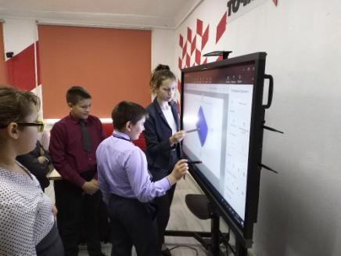
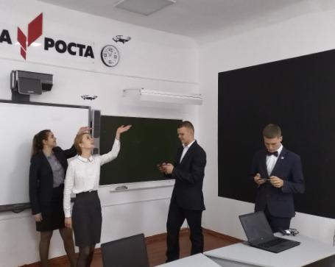

Slide 16
Робототехника- это увлекательное путешествие в мир интеллекта, высоких технологий и научных открытий!
СПАСИБО ЗА ВНИМАНИЕ!

